Slide 1
МАТЕМАТИКА
В

Slide 2
Цель :обобщить и систематизировать знания детей о числах в пределах 10, активизировать словарь по данной теме, развивать внимание, память, мышление

Slide 3
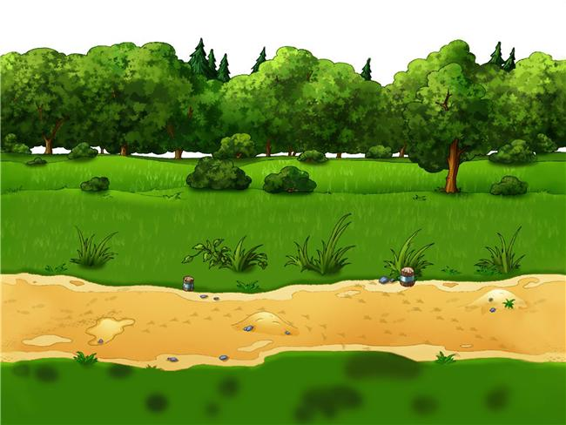
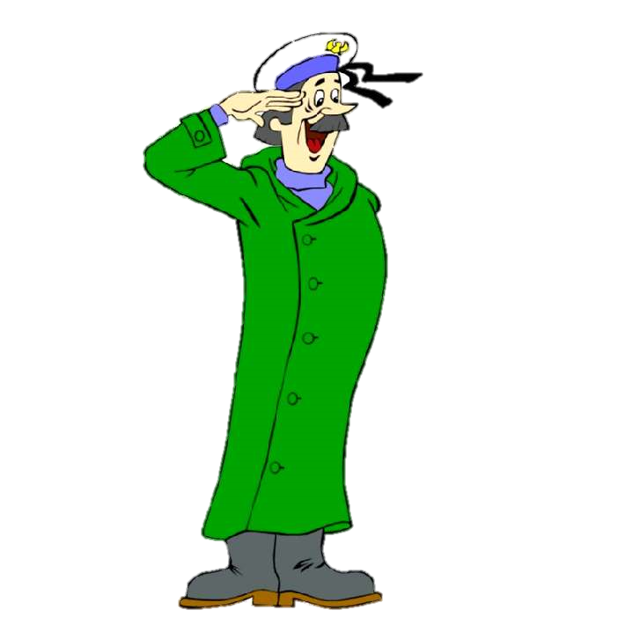
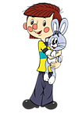
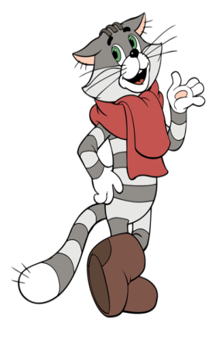
Помоги расставить героев из Простоквашино по росту.

Slide 4
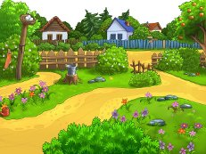
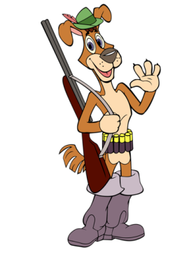
Продолжи ряд, соблюдая последовательность

Slide 5
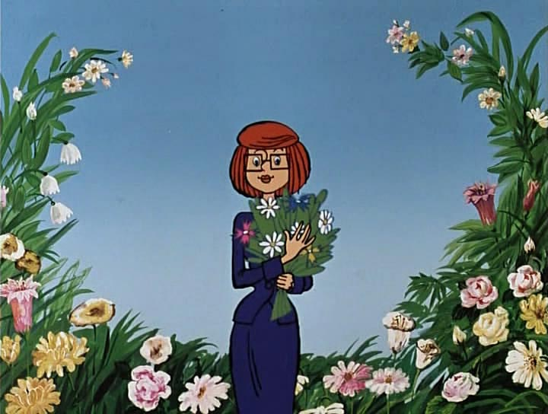
Мама собрала красивый букет. Но цветы в нем не синие, и не одуванчики.
Какие цветы в мамином букете?

Slide 6
Заполни пустую клетку героем из Простоквашино

Slide 7
Помоги подобрать к каждой картинке подходящее решение задачи
Помоги подобрать к каждой картинке подходящее решение задачи
5+2
3+2
3+3

Slide 8
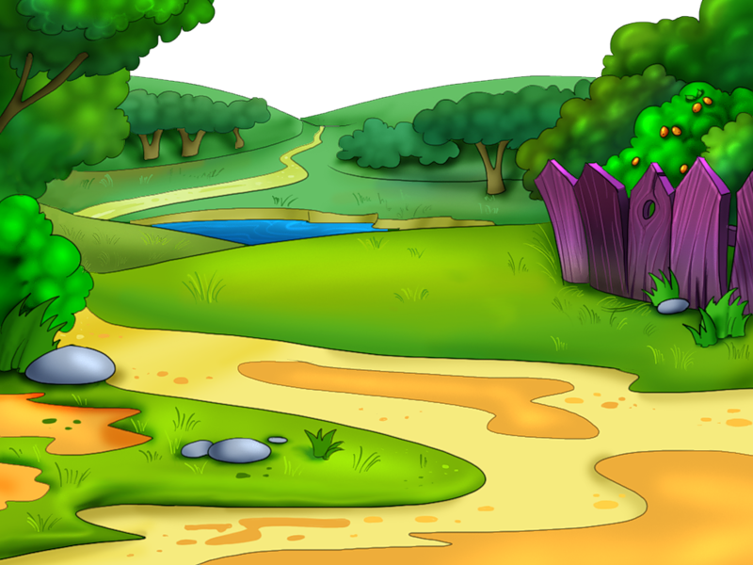
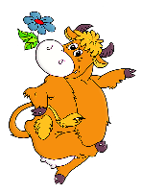
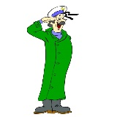
Расставь знаки <, >, =
в нужное место.
=
>
<

Slide 9
Помоги Шарику и Матроскину заполнить дома нужными цифрами
8
6
7
6
5
 | 4
3
 | 2
1
 | 1
2
 | 3
4
 | 5
6
 | 7
5
4
3
2
1
3
5
1
2
4

Slide 10
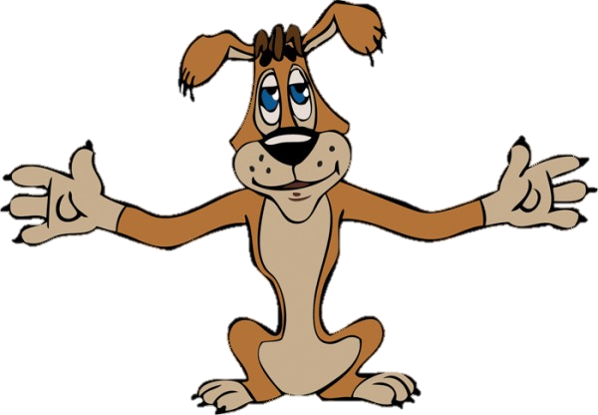
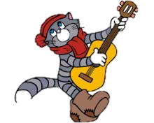
Посели Дядю Федора в комнату на втором этаже справа,
Шарика- на втором этаже слева,
а Матроскина –на первый этаж слева.

Slide 11
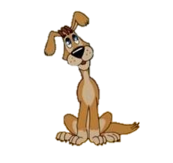
МОЛОДЕЦ!

